Slide 1

Weltvertrauen
Geschichte einer Denkfigur
„Wir sind keine Skeptiker, denn wir wissen“
Interdisziplinäres Kolloquium, Düsseldorf,
9. bis 11. März 2011

Slide 2

Gliederung
Lexikalische Definitionen:
“So ist er auch verbunden, auf Gott sein Vertrauen zu setzen“
Systemtheorie des Vertrauens bei Luhmann: „Vertrauen ist letztlich immer unbegründbar“
I.
Was ist Vertrauen?
Definitionen

Slide 3
Gliederung
II.
Wie äußert sich
Vertrauen?
Systematik
Gottvertrauen:
„Ich werde das ewige Leben erlangen“
Vertrauen zwischen Kindern und Eltern:
„Meine Mutter wird für mich sorgen“
Vertrauen zwischen Freunden (und Liebenden):
„Mein Freund wird immer zu mir stehen“
Vertrauen in Institutionen und Verhältnisse:
„Andere werden in meinem Interesse handeln“
Selbstvertrauen: „I can do it!“
Weltvertrauen und Lebensvertrauen:
„Die Welt ist mir nicht feindlich gesinnt“

Slide 4
Gliederung
III.
Wie entwickelt sich
Vertrauen um 1800?
Literarische Texte
der „Revolutionsepoche“
Vom Gottvertrauen zum Selbstvertrauen:
„Der bessre Mensch tritt in die Welt“
Formen des Vertrauens bei Goethe:
„Kannst du zu der Welt Vertrauen tragen?“
Welt- und Naturvertrauen zu Beginn des 19. Jahrhunderts:
„Und täglich lern ich mehr der Flut vertrauen“

Slide 5
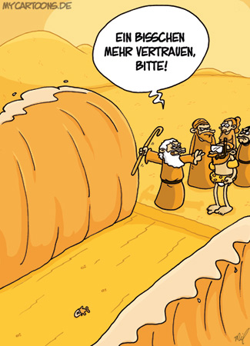
Gliederung
IV.
Wie verhalten sich Vertrauen und
Skepsis zueinander? –
Rück- und Ausblick

Slide 6
I. Was ist Vertrauen?
Lexikalische Definitionen
Sextus Empiricus:
Grundriß der pyrrhonischen Skepsis
Adelung: Grammatisch-kritisches Wörterbuch der Hochdeutschen Mundart
Das motivierende Prinzip der Skepsis nennen wir die Hoffnung auf Seelenruhe. Denn die geistig Höherstehenden unter den Menschen, beunruhigt über die Ungleichförmigkeit in den Dingen und ratlos, welchen von ihnen man eher zustimmen sollte, gelangten dahin zu untersuchen, was wahr ist in den Dingen und was falsch, um durch die Entscheidung dieser Frage Ruhe zu finden.
Das Vertrauen, des -s, plur. car. nicht sowohl die Handlung des Vertrauens, in welcher Bedeutung dieses Wort indessen auch nicht selten ist, als vielmehr die feste Erwartung eines Guten von jemanden, und in engerm Verstande, seiner Sicherheit, seiner Wohlfahrt, wo dieses Wort einen höhern Grad der Erwartung bezeichnet, als Hofnung, aber einen schwächern, als Zuversicht. […] So auch, Vertrauen zu Gott haben, die Erfüllung seiner Zusagen von ihm erwarten. […]

Slide 7
I. Was ist Vertrauen?
Lexikalische Definitionen
Wikipedia
Unter Vertrauen wird die Annahme verstanden, dass Entwicklungen einen positiven oder erwarteten Verlauf nehmen. Ein wichtiges Merkmal ist dabei das Vorhandensein einer Handlungsalternative. Dies unterscheidet Vertrauen von Hoffnung. Vertrauen beschreibt auch die Erwartung an Bezugspersonen oder Organisationen, dass deren künftige Handlungen sich im Rahmen von gemeinsamen Werten oder moralischen Vorstellungen bewegen werden. Vertrauen wird durch Glaubwürdigkeiund Authentizität begründet,^{[1]} wirkt sich in der Gegenwart aus, ist aber auf künftige Ereignisse gerichtet.
Die Verwendung des Begriffs ist in den Wissenschaften unterschiedlich und auch innerhalb einer Disziplin oft umstritten.

Slide 8
I. Was ist Vertrauen?
Systemtheorie des Vertrauens bei Luhmann
Niklas Luhmann:
Vertrauen. Ein Mechanismus der Reduktion sozialer Komplexität
Vertrauen im weitesten Sinne eines Zutrauens zu eigenen Erwartungen ist ein elementarer Tatbestand des sozialen Lebens. [...] Ohne jegliches Vertrauen aber könnte er morgens sein Bett nicht verlassen. Unbestimmte Angst, lähmendes Entsetzen befielen ihn. (1)
Vertrauen ist letztlich immer unbegründbar; es kommt durch Überziehen der vorhandenen Informationen zustande; es ist, wie Simmel notierte, eine Mischung aus Wissen und Nichtwissen. (31)
Wahrheit ist das tragende Medium intersubjektiver Komplexitätsreduktion. Vertrauen ist überhaupt nur möglich, wo Wahrheit möglich ist (66)
Vertrauen ist nicht das einzige Fundament der Welt; aber eine sehr komplexe und doch strukturierte Weltvorstellung ist ohne eine ziemlich komplexe Gesellschaft und diese ohne Vertrauen nicht zu konstituieren. (126)

Slide 9
Gliederung
I. Was ist Vertrauen? -
Definitionen
II. Wie äußert sich Vertrauen? – Systematik
Lexikalische Definitionen:
“So ist er auch verbunden, auf Gott sein Vertrauen zu setzen“
Systemtheorie des Vertrauens bei Luhmann: „Vertrauen ist letztlich immer unbegründbar“
Gottvertrauen:
„Ich werde das ewige Leben erlangen“
Vertrauen zwischen Kindern und Eltern:
„Meine Mutter wird für mich sorgen“
Vertrauen zwischen Freunden (und Liebenden):
„Mein Freund wird immer zu mir stehen“
Vertrauen in Institutionen und Verhältnisse:
„Andere werden in meinem Interesse handeln“
Selbstvertrauen: „I can do it!“
Weltvertrauen und Lebensvertrauen:
„Die Welt ist mir nicht feindlich gesinnt“

Slide 10
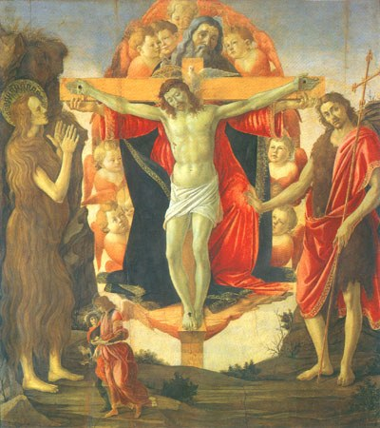
II. Wie äußert sich Vertrauen?
Gottvertrauen
Psalm 118
8
Es ist gut, auf den HERRN zu vertrauen, und nicht sich verlassen auf Menschen.
9
Es ist gut auf den HERRN vertrauen und nicht sich verlassen auf Fürsten.

Slide 11
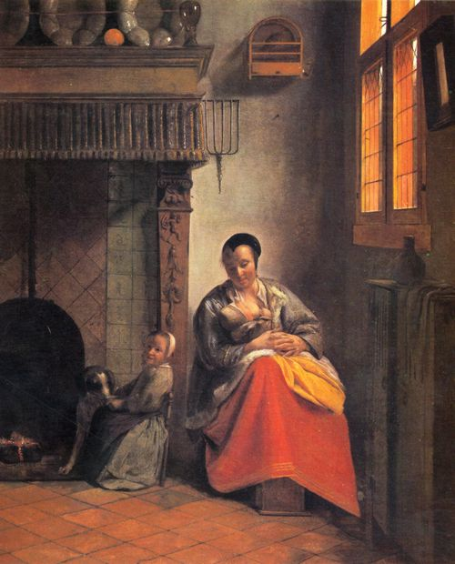
II. Wie äußert sich Vertrauen?
Vertrauen zwischen Kindern und Eltern
Erik Erikson,
Kindheit und Gesellschaft
Die orale Phase bildet also beim Kind die Ursprünge des Grundgefühls des Vertrauens und des Grundgefühls des Schlechten aus, die durch das ganze Leben Quellen der Urangst und der Urhoffnung bleiben. (74)
Wir stellten fest, daß eine dauerhafte Ich-Identität sich nicht ohne das Vertrauen der ersten oralen Phase entwickeln kann; sie kann nicht zur Vollendung kommen ohne das Versprechen einer Erfüllung. (240)
Das aus der liebenden Fürsorge erwachsende Vertrauen ist tatsächlich der Prüfstein der Aktualität jeder Religion (244)

Slide 12
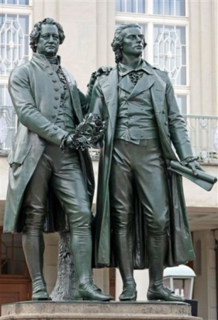
II. Wie äußert sich Vertrauen?
Vertrauen zwischen Freunden
Aristoteles:
Nikomachische Ethik
so waltet denn zwischen solchen Menschen das Band der Zuneigung und Freundschaft am meisten und am innigsten. Natürlich finden sich solche Freundschaften selten, denn Menschen von dieser Art gibt es wenige. Es bedarf dafür ferner der Zeit und der Gewohnheit des Zusammenlebens; denn dem Sprichwort zufolge lernt man einander nicht eher kennen, als bis man das bekannte Maß Salz zusammen verzehrt hat. Man kann nicht früher Gefallen an einander finden oder befreundet sein, bevor jeder vom Werte des andern völlig überzeugt ist und sein volles Vertrauen erlangt hat.
Diejenigen, die schnell ein freundschaftliches Verhältnis zueinander eingehen, möchten gern Freunde sein; sie sind es aber nicht, wenn sie nicht zugleich liebenswert sind und dies auch einer vom andern wissen. Denn der Wunsch, Freundschaft zu schließen, stellt sich schnell ein, die Freundschaft nicht.

Slide 13
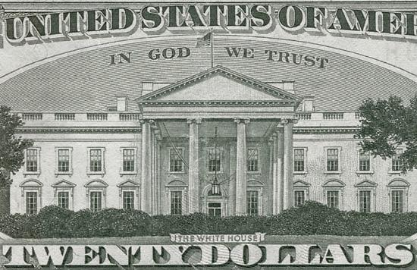
II. Wie äußert sich Vertrauen?
Vertrauen in Institutionen und Verhältnisse
Cicero,
Laelius de Amicitia
Dass aber Vertrauen geschenkt wird, kann durch zwei Weisen bewirkt werden, wenn man glauben wird, dass wir Klugheit verbunden mit Gerechtigkeit erlangt haben. Denn wir schenken denjenigen Vertrauen, die, wie wir glauben, klüger sind als wir und die nach unserer Ansicht die Zukunft vorhersehen und, wenn es zu handeln gilt und man sich entscheiden muss, eine Sache durchführen sowie einen Plan nach Lage der Umstände fassen können; denn dieses halten Menschen für eine nützliche und wahre Klugheit.
Gerechten Menschen aber, d.h. guten Männern, wird unter der Bedingung Vertrauen geschenkt, dass es bei ihnen keinen Verdacht auf Täuschung und Unrecht gibt.

Slide 14
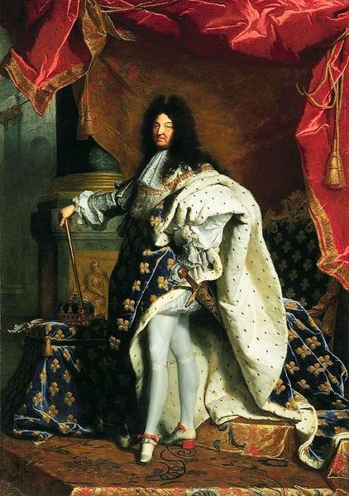
II. Wie äußert sich Vertrauen?
Selbstvertrauen
John Locke:
An Essay concerning Human Understanding
Unser Wissen ist, wie ich gezeigt, beschränkt, und nicht von jedem Dinge, dem man begegnet, kann man die gewisse Wahrheit gewinnen [...]. Indess nähern sich manche Fälle der Gewissheit so, dass man keinen Zweifel an ihnen hegt, vielmehr ihnen so sicher zustimmt und so entschlossen danach handelt, als wären sie untrüglich bewiesen, und unser Wissen vollständig und gewiss. Allein es giebt hier Abstufungen von dem Punkte der Gewissheit und des Bewiesenen bis hinab zur Unwahrscheinlichkeit und bis zu der Grenze der Unmöglichkeit;
ebenso noch Abstufungen der Zustimmung von der vollen Ueberzeugung und dem Vertrauen bis hinab zur Vermuthung, dem Zweifel und dem Misstrauen.

Slide 15
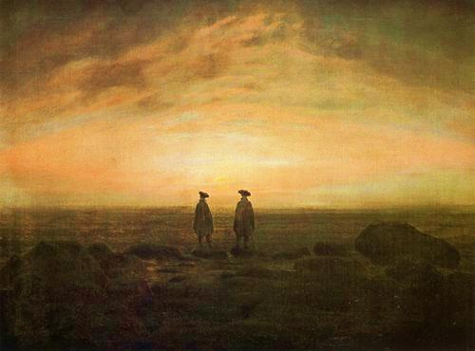
II. Wie äußert sich Vertrauen?
Weltvertrauen
Friedrich Nietzsche:
Götzen-Dämmerung
Goethe konzipierte einen starken, hochgebildeten, in allen Leiblichkeiten geschickten, sich selbst im Zaume habenden, vor sich selber ehrfürchtigen Menschen, der sich den ganzen Umfang und Reichtum der Natürlichkeit zu gönnen wagen darf, der stark genug zu dieser Freiheit ist; den Menschen der Toleranz, nicht aus Schwäche, sondern aus Stärke, weil er das, woran die durchschnittliche Natur zugrunde gehn würde, noch zu seinem Vorteil zu brauchen weiß; den Menschen, für den es nichts Verbotenes mehr gibt, es sei denn die Schwäche, heiße sie nun Laster oder Tugend...
Ein solcher freigewordner Geist steht mit einem freudigen und vertrauenden Fatalismus mitten im All, im Glauben, daß nur das Einzelne verwerflich ist, daß im Ganzen sich alles erlöst und bejaht – er verneint nicht mehr.

Slide 16
Gliederung
III. Wie entwickelt sich
Vertrauen um 1800? –
Literarische Texte der
„Revolutionsepoche“
IV. Wie verhalten sich
Vertrauen und Skepsis
zueinander? –
Rück- und Ausblick
Vom Gottvertrauen zum Selbstvertrauen in der Lyrik: „Der bessre Mensch tritt in die Welt“
Formen des Vertrauens bei Goethe:
„Kannst du zu der Welt Vertrauen tragen?“
Welt- und Naturvertrauen zu Beginn des 19. Jahrhunderts: „Und täglich lern ich mehr der Flut vertrauen“

Slide 17
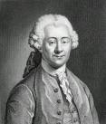
III. Wie entwickelt sich Vertrauen um 1800?
Vom Gottvertrauen zum Selbstvertrauen
Johann Peter Uz:
Vertrauen auf Gott
Gott, unter deinem Schutz, was sollt
in bösen Zeiten,
Was sollt ich fürchten in Gefahr?
Wer dir vertraut, hat dich zur Seiten:
Du hilfst ihm wunderbar.
Er geht, wann über ihm die Wolken
Flammen speyen,
Getrost an deiner Vaterhand;
Getrost durch dürre Wüsteneyen
Und brennend heißen Sand: […]
Wenn David, auf der Flucht vor
schnaubenden Tyrannen,
Durch grauenvolle Wüsten strich,
Und seine Füße kaum entrannen,
Dem finstern Wütherich:
Wenn wider ihn vereint die Feinde
Gottes stritten;
Wenn ihn sein Kind vom Throne stieß,
Und, taub bey seines Königs Bitten,
Ganz Salem ihn verließ:
So sang er glaubensvoll in seiner
Harfe Saiten:
Jehovah, meine Zuversicht!
Und du, Jehovah, halfst ihm streiten!
Sein Gott verließ ihn nicht.

Slide 18
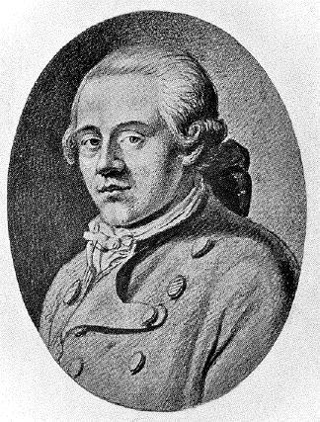
III. Wie entwickelt sich Vertrauen um 1800?
Vom Gottvertrauen zum Selbstvertrauen
Jakob Michael Reinhold Lenz:
Das Vertrauen auf Gott
Ich weiß nichts von Angst und Sorgen,
Denn, erwach' ich jeden Morgen,
Seh' ich, daß mein Gott noch lebt,
Der die ganze Welt belebt.
Dem hab' ich mich übergeben,
Er mag auf mich Achtung geben,
Er ist Vater, ich das Kind,
Meinem Vater folg' ich blind.
Ich bins so gewohnt von Langem,
Unverrückt an ihm zu hangen.
Wo ich bin, da ist auch er,
Wenn es auch bei'm Teufel wär'.
[…]
Und wenn auch die Noth am größten,
Eben recht, so dient's am besten:
Wenn die Wege wunderlich,
Gehn sie immer seliglich.
Wenn du willst an Ihm verzagen,
Dich mit eitlen Sorgen plagen,
Ei so sag' nicht, daß du bist
Gotteskind, ein wahrer Christ.

Slide 19
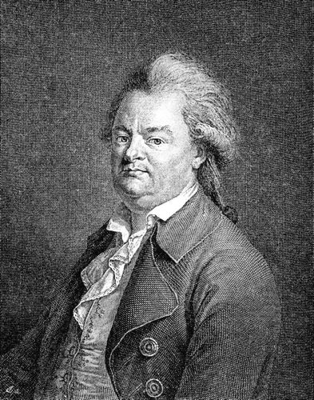
III. Wie entwickelt sich Vertrauen um 1800?
Vom Gottvertrauen zum Selbstvertrauen
Christian Friedrich Daniel Schubart:
Vertrauen auf Gottes Schutz
O Gott! wie gut ist's, dir vertrauen!
So tief, so innig fühlt' ich's nie,
Verzeih, wenn Thränen niederthauen,
Denn deine Hand entlockte sie.
Da steh' ich wie ein Fels im Meere,
Bestürmt und doch versenkt in Ruh',
So voll Vertrauen, Gott! als wäre
Nichts auf der Welt, als ich und du.
O Gott! wie gut ist's, dir vertrauen!
Ich fühl's, wenn mich das Elend würgt,
Wenn hinter schwarzer Wolken Grauen
Sich jeder Stern vor mir verbirgt;
Wenn Stürm' um meinen Kerker brüllen,
Wenn um mich zückt des Blitzes Pfeil;
Dann leg' ich mich in deinen Willen
Und überhör' das Sturmgeheul. […]

Slide 20
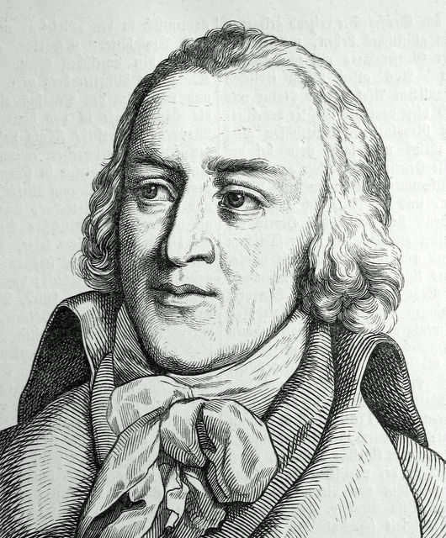
III. Wie entwickelt sich Vertrauen um 1800?
Vom Gottvertrauen zum Selbstvertrauen
Friedrich von Matthisson:
Selbstvertrauen
Dann gilts, daß er mit Selbstvertraun sich rüste
Der Mann, wenn er allein im Kampfe steht,
Und, als ob unverwundbar er sich wüßte,
Dem Andrang der Gefahr entgegengeht;
Wenn gleich, wie Abschiedswink von ferner Küste,
Kaum sichtbar noch der Hoffnung Schleier weht.
Umringten, wie Gigantenschaaren,
In dichtgeschloßnem Phalanx, ihn
Des ganzen Tartarus Gefahren,
Er bliebe kalt, und fest und kühn:
Denn Selbstvertraun, dieß Götterkind, entschiede
Gleich dem Gorgonenhaupte der Aegide!
20
20

Slide 21
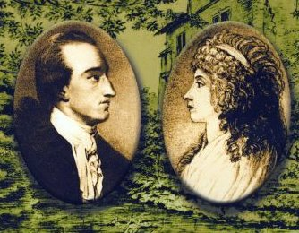
III. Wie entwickelt sich Vertrauen um 1800?
Formen des Vertrauens bei Goethe
Brief Goethes an Sulpiz Boisserée vom 25. Februar 1823
Hindurch bin ich für mich an die Gränze gelangt, dergestalt daß ich da anfange zu glauben wo andere verzweifeln, und zwar diejenigen, die von Erkennen zuviel verlangen und, wenn sie nur ein gewisses, dem Menschen Beschiedenes erreichen können, die größten Schätze der Menschheit für nichts achten. So wird man aus dem Ganzen in's Einzelne und aus dem Einzelnen in's Ganze getrieben, man mag wollen oder nicht.
Für freundliche Theilnahme dankbar
Fortgesetzte Geduld wünschend,
Ferneres Vertrauen hoffend.

Slide 22
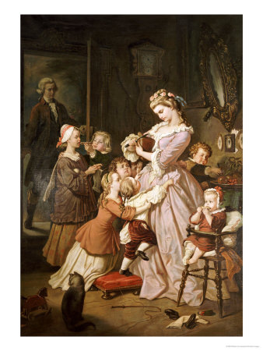
III. Wie entwickelt sich Vertrauen um 1800?
Formen des Vertrauens bei Goethe
Johann Wolfgang Goethe: Brief an Lottchen
Still und eng und ruhig auferzogen
Wirft man uns auf einmal in die Welt;
Uns umspülen hundert tausend Wogen,
Alles reizt uns, mancherley gefällt,
Mancherley verdrießt uns, und
von Stund zu Stunden
Schwankt das leicht’, unruhige Gefühl.
Wir empfinden, und was wir empfunden
Spült hinweg das bunte Welt-Gewühl.
[…]
Und da sucht das Aug’ oft so vergebens
Rings umher, und findet alles zu.
So vertaumelt sich der
schönste Theil des Lebens
Ohne Sturm und ohne Ruh;
Und, zu deinem ew’gen Unbehagen,
Stößt dich heute, was dich gestern zog.
Kannst du zu der Welt Vertrauen tragen,
Die so oft dich trog. […]

Slide 23
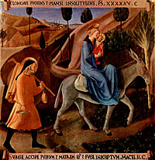
III. Wie entwickelt sich Vertrauen um 1800?
Formen des Vertrauens bei Goethe
Goethe,
Wilhelm Meisters Wanderjahre
Vertrauend konnte der Wanderer sich nähern und fühlte sein Vertrauen erwidert ‚Sie sind denn nicht vom Kaufmannsstande?’ sagte sie, ‚ich weiß nicht, woher mir das Vertrauen kommt und wie ich mich unterfangen mag, das Ihrige zu verlangen; erdringen will ich's nicht, aber gönnen Sie mir's, wie es Ihnen ums Herz ist.’
„Auf ihres Vaters erkaltete Brust hatte die Schöne-Gute ihre Hand gelegt: ‚In die Nähe soll man nicht hoffen’, rief sie aus, ‚aber in die Ferne, das war sein letzter Segen. Vertrauen wir Gott, jeder sich selbst und dem andern, so wird sich's wohl fügen.’“
„Der Anblick eures kleinen Familienzuges erregt Vertrauen und Neigung und, daß ich's nur gleich gestehe, ebensowohl Neugierde und ein lebhaftes Verlangen, euch näher kennen zu lernen“.

Slide 24
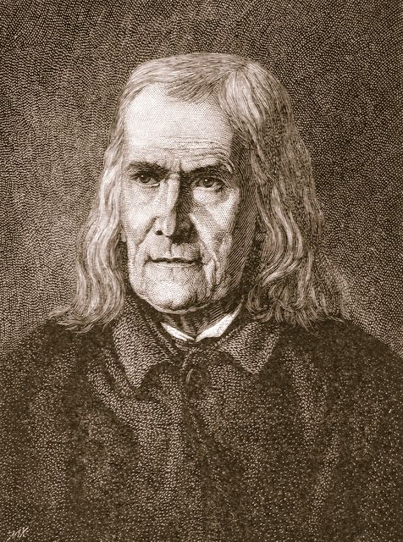
III. Wie entwickelt sich Vertrauen um 1800?
Weltvertrauen zu Beginn des 19. Jahrhunderts
Friedrich Rückert (aus:
Die Weisheit des Brahmanen)
Was einen Dichter macht? das hohe Selbstgefühl
Und fröhliche Vertrau'n im bunten Weltgewühl.
O Freund, mir aber kam allbeides fast abhanden,
Nicht durch Unbilden, die ich reichlich selbst bestanden;
Was einem widerfuhr, der größer ist als ich
Und ohne den ich selbst nicht wäre, kränket mich:
Daß Goethe werden darf mißhandelt ungerochen,
Das hat mein Selbstgefühl und Weltvertrau'n gebrochen.

Slide 25
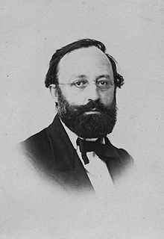
III. Wie entwickelt sich Vertrauen um 1800?
Weltvertrauen im 19. Jahrhundert
Gottfried Keller:
Das Leben ist doch schön!
Wie schön, wie schön ist dieses kurze Leben,
Wenn es eröffnet alle seine Quellen!
Die Tage gleichen klaren Silberwellen,
Die sich mit Macht zu überholen streben.
Was gestern freudig mocht mein Herz erheben,
Das muß ich lächelnd heute rückwärts stellen;
Wenn die Erfahrungen, sich drängend, schwellen,
Erlebnisse wie Blumen sie umgeben!
So muß ich breiter stets den Strom erschauen,
Auch tiefer mählich seh den Grund ich
winken,
Und täglich lern ich mehr der Flut
vertrauen.
Nun goldene Geschirre, sie zu trinken,
Gebt, Götter! mir und Marmor, um zu bauen
Den festen Damm zur Rechten wie zur Linken!

Slide 26
III. Wie entwickelt sich Vertrauen um 1800?
Weltvertrauen im 19. Jahrhundert
Gottfried Keller:
Der grüne Heinrich (2. Fassung)
Und doch zögerte ich, mich der wohltuenden Empfindung einer unmittelbaren Vorsorge und Erhörung, eines persönlichen Zusammenhanges mit der Weltsicherheit zu entledigen.
Schließlich, um dieses Vorteils nicht verlustig zu gehen und doch das Vernunftgesetz zu retten, erklärte ich mir den Vorgang so, daß die anererbte Gewohnheit des Gebetes an die Stelle einer energischen Zusammenfassung der Gedankenkräfte getreten sei, durch die damit verbundene Herzenserleichterung jene Kräfte frei und sie fähig gemacht habe, das einfache Rettungsmittel, das bereitlag, zu erkennen oder ein solches zu suchen; daß aber eben dieser Prozeß göttlicher Natur sei und Gott in diesem Sinne ein für allemal die Appellation des Gebetes den Menschen delegiert habe, ohne im einzelnen Fall einzugreifen, auch ohne sich für den jedesmaligen unbedingten Erfolg zu verbürgen. Vielmehr habe er die Anordnung getroffen, daß, um den Mißbrauch seines Namens zu verhüten, Selbstvertrauen und Tatkraft, solange sie irgend ausreichen, Gebeteswert haben und vom Erfolge gesegnet sein sollen.

Slide 27

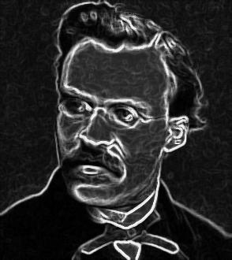
IV. Wie verhalten sich Vertrauen und Skepsis zueinander?
Rück- und Ausblick
Friedrich Nietzsche: Die fröhliche Wissenschaft
Aber warum nicht sich täuschen lassen? – Man bemerke, daß die Gründe für das erstere auf einem ganz andern Bereiche liegen als die für das zweite: man will sich nicht täuschen lassen, unter der Annahme, daß es schädlich, gefährlich, verhängnisvoll ist, getäuscht zu werden - in diesem Sinne wäre Wissenschaft eine lange Klugheit, eine Vorsicht, eine Nützlichkeit, gegen die man aber billigerweise einwenden dürfte: wie? ist wirklich das Sich-nicht-täuschen-lassen-wollen weniger schädlich, weniger gefährlich, weniger verhängnisvoll? Was wißt ihr von vornherein vom Charakter des Daseins, um entscheiden zu können, ob der größere Vorteil auf Seiten des Unbedingt-Mißtrauischen oder des Unbedingt-Zutraulichen ist? Falls aber beides nötig sein sollte, viel Zutrauen und viel Mißtrauen: woher dürfte dann die Wissenschaft ihren unbedingten Glauben, ihre Überzeugung nehmen, auf dem sie ruht, daß Wahrheit wichtiger sei als irgendein andres Ding, auch als jede andre Überzeugung?

Slide 28
….am Ende

